Slide 1

Олігофренія

Slide 2
Розумова відсталість (олігофренія, недоумкуватість) – загальний розлад психіки, який характеризується значним зниженням інтелектуальної діяльності, адаптивних навичок та недорозвиненням емоційно-вольової сфери. Олігофренія – одна з найпоширеніших форм психічної недорозвиненості, що виникає внаслідок ураження центральної нервової системи у пренатальний, натальний та постнатальний періоди. При олігофренії недостатність мозку має не прогресуючий характер, тому такі діти здатні до поступального пізнавального розвитку, хоча і зі значними ускладненнями, зумовленими його патологічною основою.
Сучасна медицина з усіма її досягненнями і профілактичними заходами не дає 100% виключення появи цього захворювання. Розумова відсталість має досить високий відсоток серед населення всього світу - 1 - 3%, серед яких 75% - це легка форма РВ.

Slide 3

Історичний аспект
Перші згадки про людей з інтелектуальними порушеннями були виявлені у римлян, які іноді тримали «дурнів» для розваги домовласників і їх гостей. Ці люди перебували на утриманні у багатих, і з ними непогано поводились.
1838р Еськіроль першим дав визначення слабоумства і охарактеризував його як порушення розвитку, а не захворювання.
1852р Вільбур стверджував, що розумова відсталість визначається соціальними і моральними критеріями.
1913р. Корсаков С.С. відносив до недоумства тільки важкі форми, а хворих із легким ступенем більше до норми, ніж до патології.
ХХ ст. Президент Джон Кеннеді, сестра якого страждала затримкою психічного розвитку, сформував Президентську комісію з розумової відсталості. В1962 році і створив національну програму для боротьби з розумовою відсталістю.

Slide 4


Причини:
Виділяють три групи чинників, здатних спровокувати розвиток даного захворювання, це:
- Внутрішньоутробні інфекції під час протікання вагітності (токсоплазмоз, вроджений сифіліс , краснуха, гормональні порушення), імунно-конфлікт крові дитини та матері, наркоманія, алкоголізм та інші шкідливі звички матері (провокують порушення постачання плода поживними речовинами), післяпологові і родові травми черепа дитини
- Специфічні спадкові порушення обміну речовин, різні генетичні синдроми та хромосомні патології (синдром Дауна, синдром Шерешевського-Тернера, синдром Клайнфелтера, синдром Рубинстайма-Тейбі, різні типи мукополісахаридозу тощо)
- Найбільш важкі форми олігофренії розвиваються внаслідок сукупного впливу на організм як ендогенних, так і екзогенних факторів (вроджена гідроцефалія дитячі інфекційні захворювання, травмування голови малюка в ранньому дитинстві, асфіксія новонародженого і плоду тощо)

Slide 5
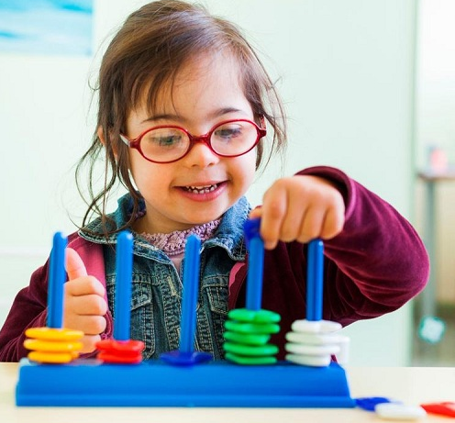
Основні ознаки олігофренії:
наявність інтелектуального порушення, яке поєднується з порушеннями моторики, мовлення, сприймання, пам'яті, уваги, емоційної сфери, довільних форм поведінки;
недорозвиток усіх нервово-психічних функцій, порушення рухливості психічних процесів;
ієрархічність інтелектуального дефекту, тобто переважна недостатність абстрактних форм мислення на тлі недорозвитку всіх нервово-психічних процесів.

Slide 6

Виділяють такі основні види:
спадкові форми;
розумова відсталість при хромосомних захворюваннях;
змішані за етіологією;
обумовлені екзогенними факторами.

Slide 7

Форми та ступені
Легка (IQ 69-50)
Помірна (IQ 49-35)
Важка (IQ 34-20)
Глибока (IQ нижче 20)
1
дебільність
2
імбецильність
ідіотія
3

Slide 8
Дебільність
1
Це легкий ступінь розумової відсталості (70-80 %). Діти пізніше починають ходити, говорити, у більш пізній термін опановують навички самообслуговування, мало цікавляться навколишнім: не досліджують предмети, не прагнуть довідатися про них у дорослих, байдужі до процесів і явищ, що відбуваються у природі й соціальному житті. До кінця дошкільного віку їхній активний словник збіднений. У молодшому дошкільному віці в них переважають безцільні дії з іграшками, до старшого дошкільного віку з'являються предметно-ігрові дії.
2
Вони здатні до цілеспрямованих видів діяльності, можуть передбачати наслідки своєї активності, якщо зробити їх предметом усвідомлення. Вони схильні до імпульсивних необдуманих вчинків.
Емоційно-вольова сфера первинно збережена. Характерними є незрілість, інфантильність емоцій, слабкість волі, знижена спроможність докладати вольові зусилля.

Slide 9
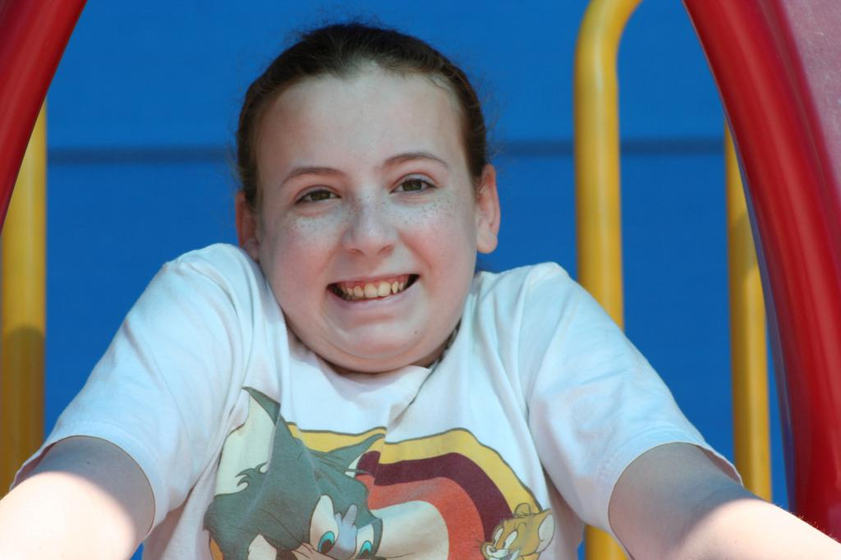

Slide 10
Імбецильність
Імбецильність є помірним ступенем розумової відсталості. Імбецильність, за міжнародною класифікацією, поділяється на легку та виразну. Це порушення виявляється в ранні періоди розвитку дитини. Опановують ходьбу діти після трьох років. Мовлення з'являється до кінця дошкільного віку і являє собою окремі слова, рідше фрази. Істотно страждає моторика, тому навички самообслуговування формуються у більш пізній термін.
1
Пізнавальні можливості різко знижені: грубо порушені відчуття, сприйняття, пам'ять, увага, мислення. Основною рисою є нездатність до самостійного понятійного мислення. Наявні поняття носять конкретний побутовий характер, діапазон яких дуже вузький. Ці діти цілком здатні опанувати навичками спілкування, соціально-побутовими навичками, грамотою. У той же час вони не можуть вести самостійний спосіб життя, мають потребу в піклуванні. У дошкільному віці діти можуть відвідувати спеціальні дитячі садки для дітей з порушенням інтелекту, а у 7-8 років вони можуть бути прийняті в спеціальні (корекційні) школи.
2

Slide 11
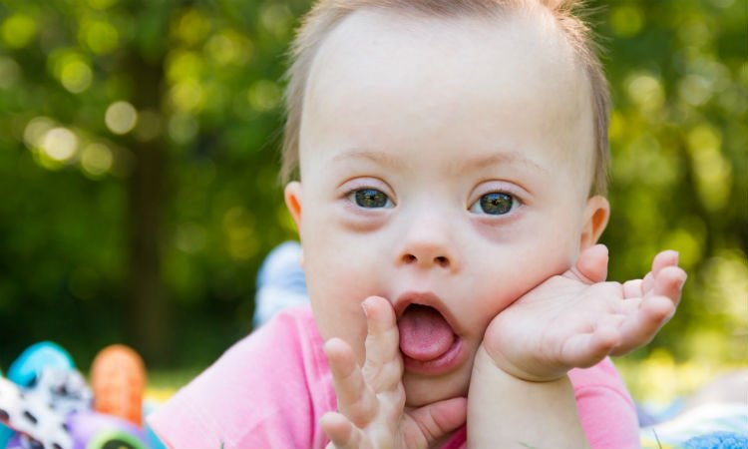

Slide 12
Ідіотія
Найважчий ступінь розумової відсталості. Серед численних ознак особливо виділяються порушення статичних і моторних функцій: неадекватна реакція на крутіння, пізня поява навичок стояння, ходьби, слабкий інтерес до навколишніх об'єктів і гри.
Поведінку називають польовою, оскільки вона повністю залежить від зовнішніх стимулів, не підлягає усвідомленню та не має конкретних цілей. На тлі глибокої інтелектуальної неповноцінності може спостерігатися вражаюча механічна пам'ять, музичні та інші здібності тощо.
1
2
У дорослих різко порушені процеси пам'яті, сприйняття, уваги, мислення, знижені пороги чутливості.
Їм недоступне мислення про навколишнє, мовлення розвивається вкрай повільно й обмежено, або не розвивається взагалі. Повільно й важко формуються елементарні навички самообслуговування.

Slide 13
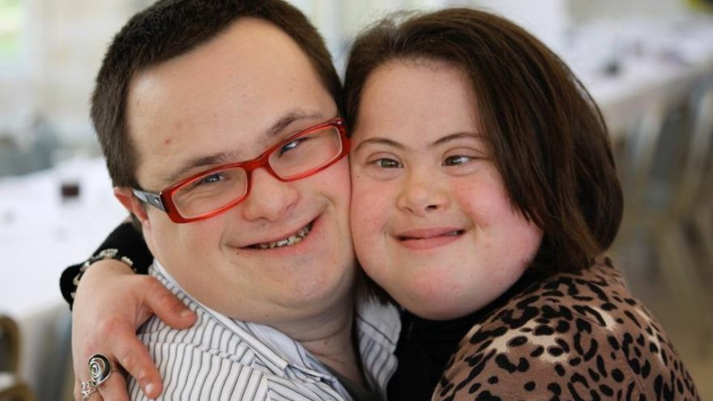

Slide 14

Психологічні особливості дітей з РВ:
• низька потреба у пізнанні;
• уповільнене, фрагментарне сприйняття;
• відсутня вибірковість сприйняття;
• труднощі сприйняття простору і часу;
• ригідність розумових процесів;
• мислення на рівні конкретних понять;
• нестійка увага, з труднощами перемикання і розподілу;
• нестійкі емоції, переживання неглибокі і поверхневі.

Slide 15

Характеристика психічних процесів
Мислення при розумовій відсталості конкретне:
при легкій розумовій відсталості може бути схильність до абстрагування;
при тяжкій розумовій відсталості воно початкове;
при глибокій розумовій відсталості мислення як процес відсутнє.
Мовлення: аграматичне, збіднений словниковий запас, діти, як правило, розмовляють і складають прості речення:
при тяжкій розумовій відсталості діти практично не складають прості речення самостійно, але можуть говорити штампами завчивши речення, слова співпадають з предметами;
при глибокій розумовій відсталості мовлення відсутнє взагалі, іноді промовляють окремі слова, але не зв’язують їх з предметами.

Slide 16

Пам'ять: механічна, порушені всі процеси пам‘яті і чим глибша ступіть, тим менший об’єм пам‘яті і тим більше уражені її функції:
при глибокому ступені пам‘ять як функція відсутня.
Емоції не стійкі, неадекватні, часто мають дисфоричний відтінок, можливі часті спалахи афекту:
при глибокому ступені емоції виникають лише при задоволенні інстинктів.
Увага погано концентрується, тяжко утримується, швидко відволікається і чим глибша розумова відсталість, тим гірше відбувається концентрація уваги.
Додаткові симптоми олігофренії (вказують на форму олігофренії):
диспластичності в будові тіла
наявність неврологічної симптоматики
розгальмованість потягів
порушення у функціонуванні аналізаторів

Slide 17
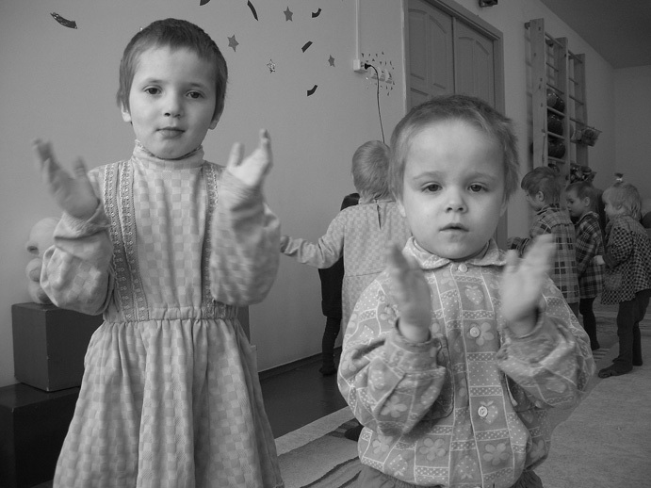
Особливості поведінки
Збудливі діти хапають все що потрапляє в поле їх зору, не замислюються про те, чи можна це робити. Однак ними керує не інтерес, а властива їм імпульсивність. Вони тут же кидають узяте, оскільки предмет сам по собі їм не потрібен.
Загальмовані діти як би не помічають того, що навколо них знаходиться. Ні що не приваблює їх уваги.
Діти зі збереженою поведінкою поводяться дещо адекватно. Вони із задоволенням беруть в руки яскраво забарвлені або нові для них предмети, деякий час дивляться на них. Однак діти не задають дорослим питань, не намагаються про ці предмети дізнатися щось нове самостійно. Єдине, що, вони роблять, намагаються засунути в рот або стукають їм по столу або підлозі.

Slide 18
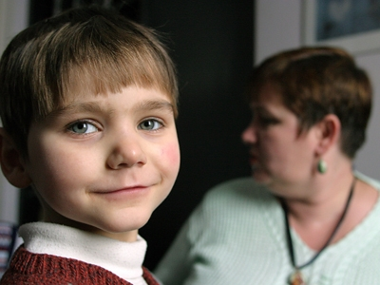
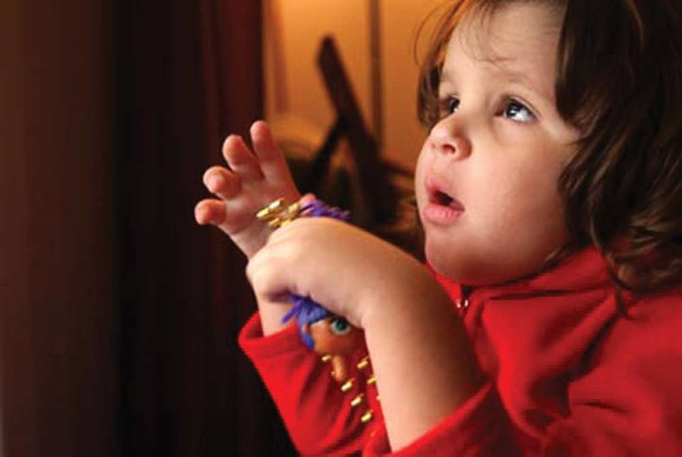
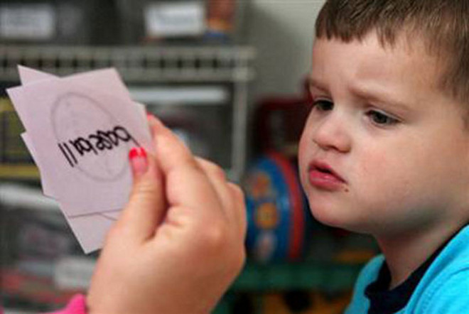
Неускладнена олігофренія
Характеризується дифузним ураженням головного мозку. Супроводжується врівноваженістю нервових процесів, грубі ураження в межах того чи іншого кіркового аналізатора відсутні. Не спостерігається психомоторної разгальмованості, афективних розладів, патології потягів, судомних нападів. Збережена цілеспрямованість дій. Діти зазвичай спокійні, дисципліновані, їх досить легко організувати. Вони досить швидко адаптуються в умовах корекційної школи. Дана група дітей емоційно прив'язана до членів сім'ї, однолітків, учителів. Вони можуть допомогти родичам по дому, засмучуються при невдачах, радіють успіхам в школі.

Slide 19
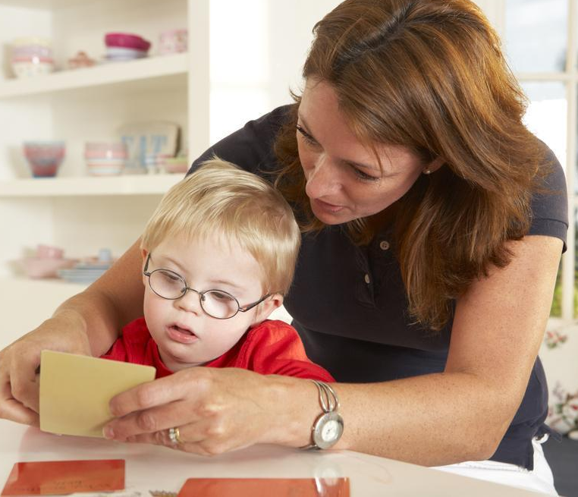
Ускладнена олігофренія
Інтелектуальне недорозвинення поєднується з явищами порушення процесів активного збудження або гальмування.
У дітей з переважанням процесів активного збудження психічний розвиток страждає від рухової розгальмованості, відволікання, підвищеної імпульсивності до афективної неврівноваженості.
Такі діти непосидючі, часто відволікаються, неслухняні, конфліктні, на зауваження дорослих не звертають уваги.

Slide 20
Комплексний супровід спеціалістів
психолог
дитячий психіатр
логопед
дефектолог
невролог
Обстеження дитини проводиться такими спеціалістами та дозволяє встановити точний діагноз, ступінь тяжкості хвороби.
Фахівці проводять тести на IQ, оцінку психічного розвитку, призначають лабораторні, інструментальні дослідження.

Slide 21
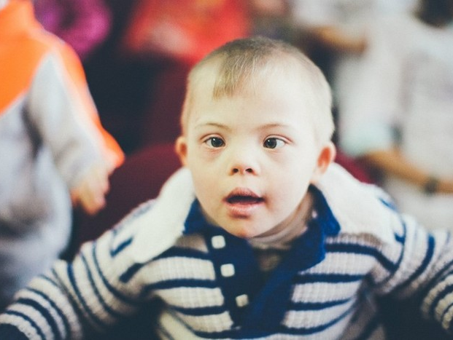

Slide 22
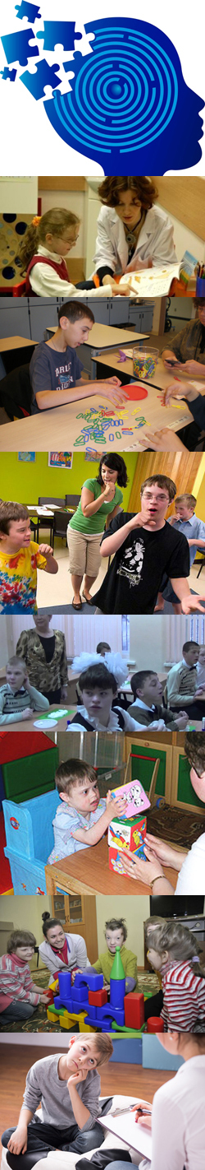
Спеціалісти допоможуть в лікуванні та корекції основних, вторинних порушень, що виникають у дітей із РВ.
Психологічний супровід та корекція, робота з дефектологом, логопедом, протягом усього дитинства, при одночасному застосуванні фармакотерапії - можуть поліпшити стан та перебіг захворювання.
Заняття з психологом допоможуть зняти психологічну напругу, подолати внутрішні конфлікти, знизити рівень тривожності, агресивності та стабілізувати психологічний стан малюка.
При комплексному порушенні в розвитку (ДЦП і РВ, глухота і РВ, сліпота і РВ, РАС і РВ) діти потребують додаткової допомоги інших фахівців: реабілітолога, фізичного терапевта, масажиста, окуліста, та інших фахівців.

Slide 23

Диференціація розумової відсталості та подібних станів
Затримка психічного розвитку . Від розумової відсталості затримка психічного розвитку відрізняється високими можливостями компенсації за умови спеціального навчання, завдяки відносно збереженій зоні найближчого розвитку. При затримці психічного розвитку на перший план виступають знижена розумова працездатність, висока психічна виснажливість та емоційна вразливість.
Алалія — загальний недорозвиток мовлення внаслідок локального пошкодження мовленнєвих центрів кори головного мозку. Оскільки генезис мовлення і мислення тісно пов'язані між собою, то мовленнєві вади зумовлюють недорозвиток мислення, особливо вербально-логічного. При розумовій відсталості — навпаки: порушення мислення зумовлює загальний недорозвиток мовлення. Діти з алалією вирізняються збереженою здатністю до навчання і високими компенсаторними можливостями. Рівень сформованості наочно-образного мислення у них є наближеним до норми.

Slide 24

Профілактика
Можливості первинної профілактики в даний час розширилися завдяки досягненням генетики і на її основі - медико-генетичного консультування. Профілактика олігофренії багато в чому залежить від відповідного обстеження вагітних. Перш за все, майбутній матері необхідно проконсультуватися з лікарем-генетиком, щоб оцінити можливі ризики народження хворої дитини. Також необхідно дотримуватися здорового способу життя, відмовившись від шкідливих звичок і по можливості виключивши будь-які негативні впливи зовнішніх факторів на організм. Бажано уникати вживання будь-яких лікарських препаратів і приділити особливу увагу профілактиці інфекційних захворювань. Дуже важливо регулярно відвідувати лікаря-гінеколога протягом всієї вагітності, своєчасно здавати аналізи і проходити необхідні обстеження. Здорова дієта, побудована на принципах дробового харчування, контроль артеріального тиску також мають чимало профілактичне значення. Не менш важливо і дбайливе ведення пологів, щоб уникнути травмування дитини.

Slide 25
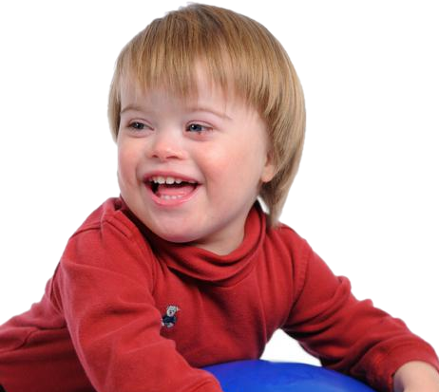
Реабілітація і соціальна адаптація
Реабілітація хворих на олігофренію включає лікування, навчання і трудове пристосування, і безпосередньо пов'язана з організацією лікувально-профілактичної і соціальної допомоги хворим. Лікувально-профілактичну допомогу хворі отримують в психоневрологічних кабінетах дитячих поліклінік, психоневрологічних диспансерах і психіатричних лікарнях, а також в загальних лікувально-профілактичних установах.
Хворі на олігофренію знаходяться під юридичним захистом держави.

Slide 26
Відомі люди
Ейнштейн не говорив до чотирьох, до 7 страждав недорікуватістю. Лікарі підозрювали вроджену розумову неповноцінність.
Коли Марконі придумав радіо і розповідав своїм друзям, що буде передавати слова на відстані по повітрю, вони порахували його божевільним і відвели до психіатра. Але вже через кілька місяців його радіо врятувало життя багатьом морякам.
Ісаак Ньютон. Один з творців класичної фізики. Народився недоношеним, пізно пішов, ще пізніше заговорив. Деякий час і зовсім вважався «блаженним дурником».
Костянтин Ціолковський. Основоположник теоретичної космонавтики. Відрахований з гімназії як розумово відсталий, не здатний впоратися навіть з елементарними завданнями.
Томас Едісон. Творець звукозапису і електричної лампи. Після 4 місяців навчання його матері рекомендували забрати дитину зі школи як розумово відсталого.

